Slide 1

Janka sa veľmi tešila, že sa pôjdu kúpať do Zemplínskej šíravy. Žiaľ, v jej okolí boli rozmiestnené piktogramy.

Slide 2
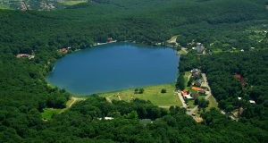
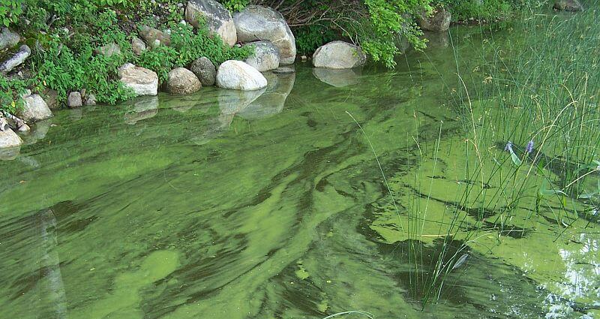
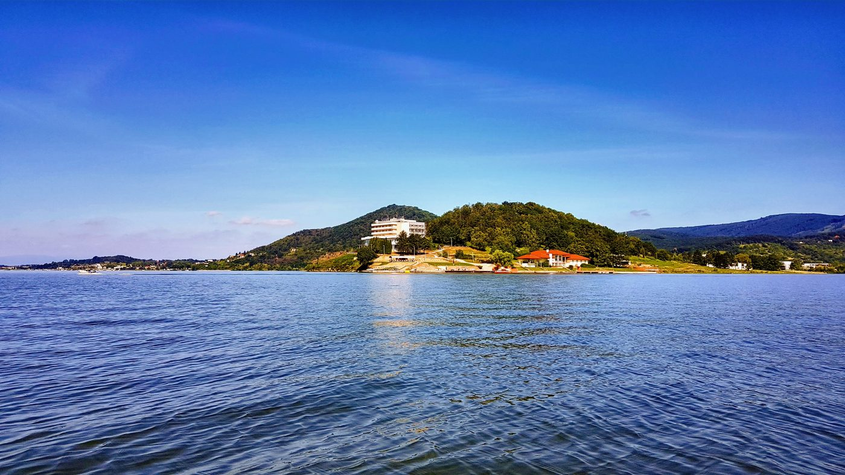
Prišli ste na to?

Slide 3
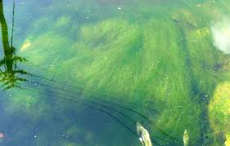
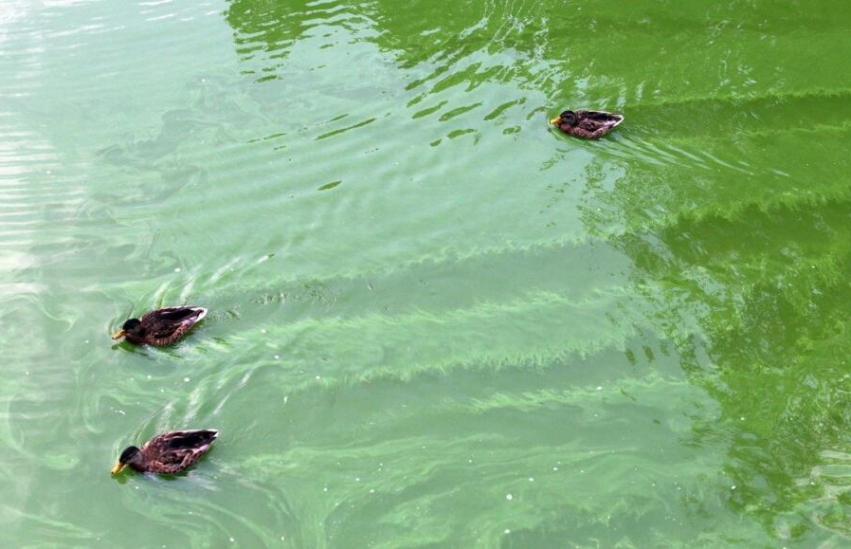
Aký je rozdiel medzi nimi?
Riasy
Sinice

Slide 4
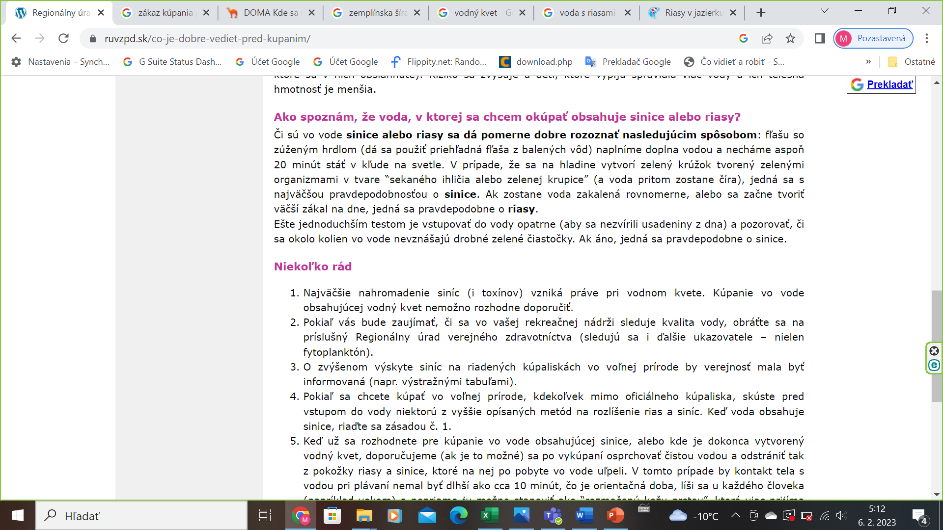
Dobrá rada od odborníkov
https://www.ruvzpd.sk/co-je-dobre-vediet-pred-kupanim/

Slide 5
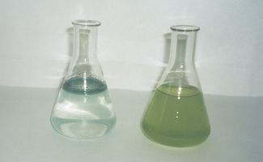
V ktorej Nádobe sú sinice?

Slide 6
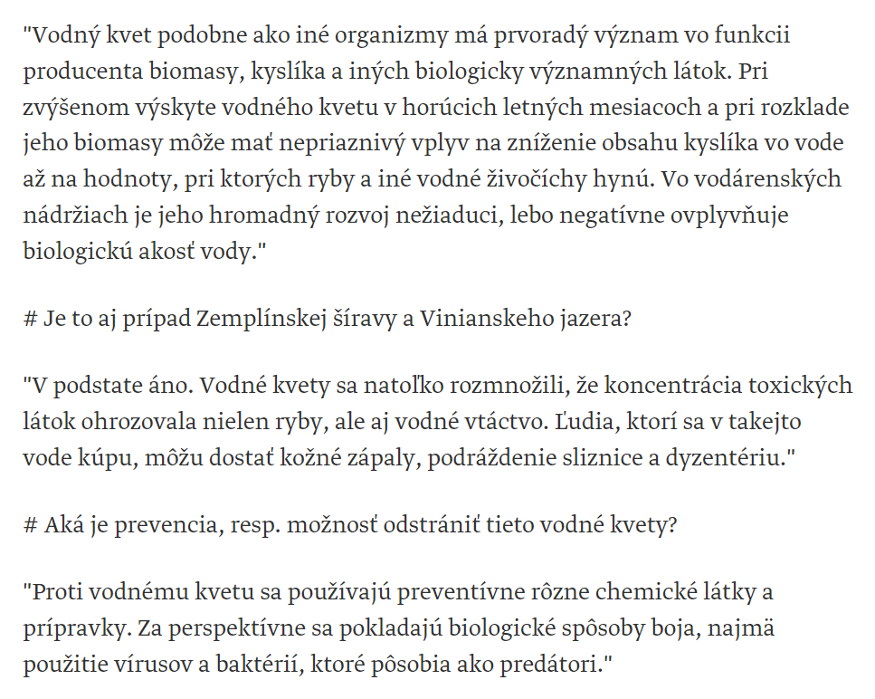
Vodný kvet a ako na neho?
https://www.ruvzpd.sk/co-je-dobre-vediet-pred-kupanim/

Slide 7
Po vykúpaní vo vode s obsahom siníc sa treba osprchovať v čistej vode a vyprať si plavky. Odporúčame tiež kúpať sa na tých kúpaliskách, ktorých kvalita vody sa sleduje.

